Slide 1
Aproximación al entendimiento de la interacción río-acuífero, a partir de la implementación del método de Tomografía de Resistividad Eléctrica (TRE ), en el sector del río Tonusco, municipio de Santa Fe de Antioquia
Gregorio Cárdenas Forero
Asesor: Marcela Jaramillo Uribe, PhD. Ing. Recursos Hidráulicos

Slide 2
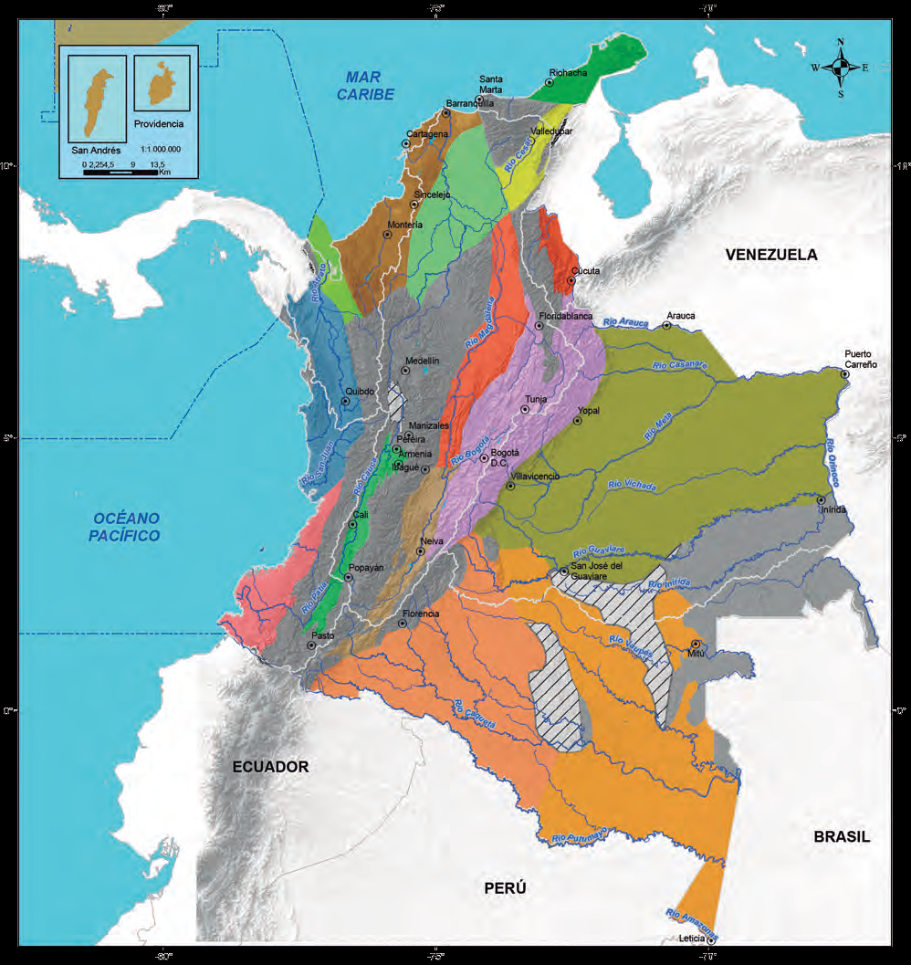
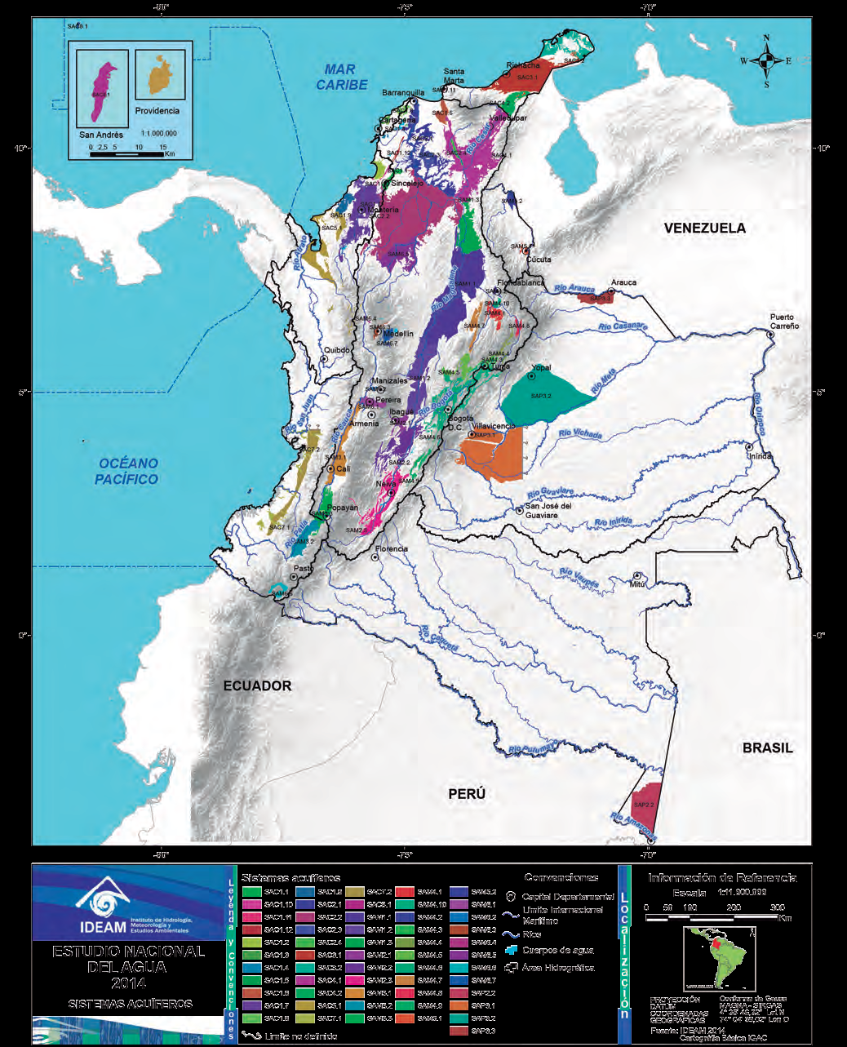
Antecedentes y planteamiento del problema
Área de estudio
Subdivisión a menor escala: Sistemas Acuífero (SA). ENA 2014.
Provincias hidrogeológicas. ENA 2010.

Slide 3
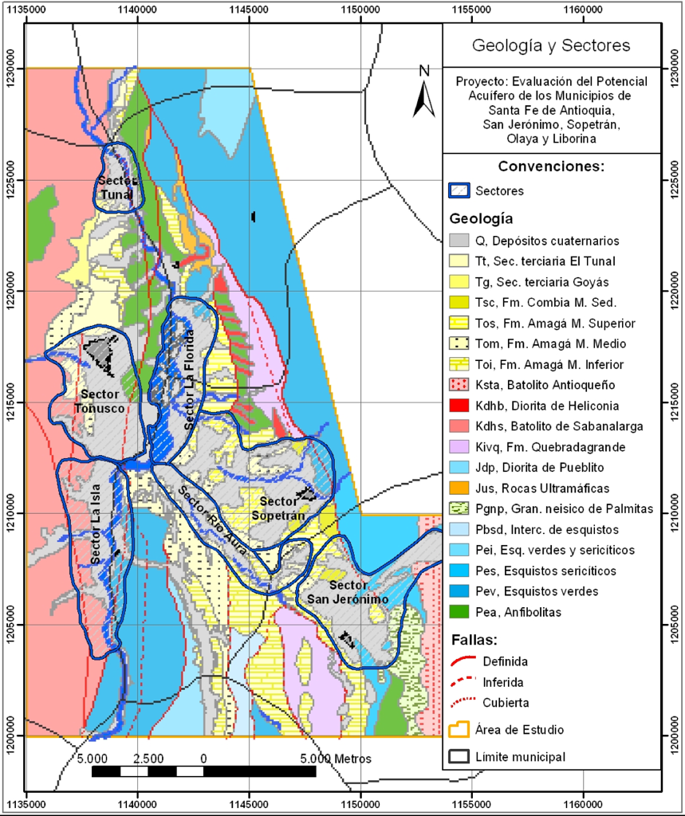

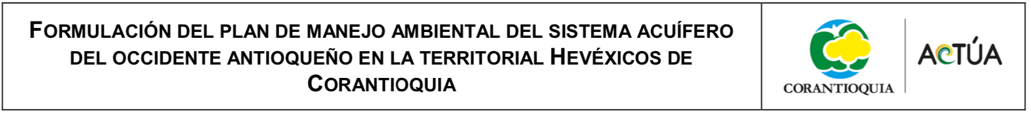
Sector Tonusco
Campaña de adquisición geoeléctrica, 96 SEV en total.
15 SEV ubicados en sector Tonusco.
Se resalta la dificultad para hacer prospección geofísica en el sectordel río Tonusco debido a la alta variabilidad (granulométrica) en su composición.
Sectores geológicos. Tomado de UNAL-CORANTIOQUIA, 2004

Slide 4
Pregunta de investigación
¿Cómo se presenta la interacción río-acuífero en el sector del río Tonusco en términos de ganancia o pérdida de flujo y cuáles zonas del río son las que se evidencian con mayor interacción río-acuífero?
¿Cómo el método indirecto de TRE permite llegar a una aproximación al entendimiento de la interacción río-acuífero en el Sector del río Tonusco del sistema acuífero de santa Fe de Antioquia y qué papel juega la saturación de los materiales para el entendimiento de dicha interacción?

Slide 5
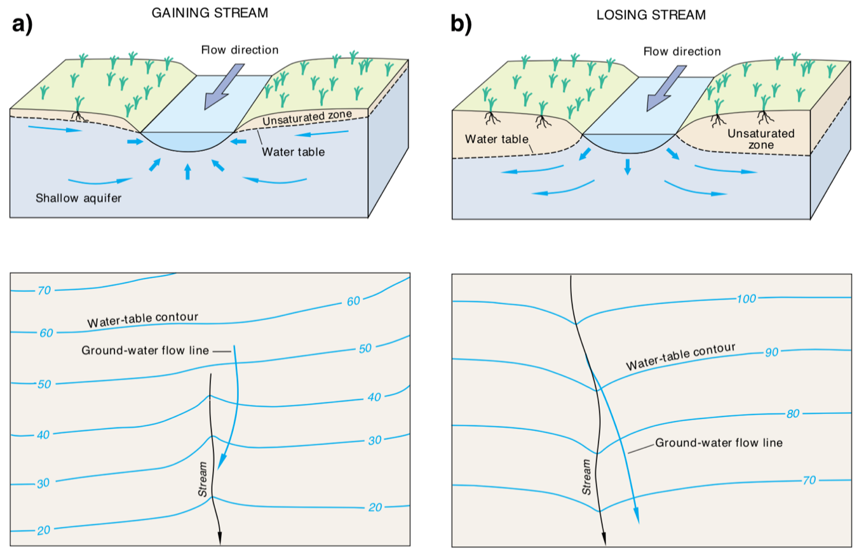
Hipótesis
La alta variabilidad en la granulometría del lecho del río Tonusco, por el hecho de ser de tipo trenzado, hace que éste presente un comportamiento variable en términos de ganancia o pérdida a lo largo del tramo cercano a la desembocadura en el río Cauca.
Esquema generalizado de los procesos de interacción entre el agua subterránea y el agua superficial (interacción río-acuífero). Modificado de Winter et al., (1998). a) corriente ganadora. b) corriente perdedora.
Notes:
En mi trabajo se enfocó en esto () para dicha temporalidad (estabamos en zona seca)

Slide 6
Objetivo General
Contribuir al entendimiento de la interacción acuífero-río en el sector Tonusco del sistema acuífero de Santa Fe de Antioquia mediante la realización de Tomografías de Resistividad Eléctrica (TRE), cerca de la desembocadura en el río Cauca.

Slide 7
Objetivos específicos y Metodología
Objetivo 1
Objetivo 2
Objetivo 3
Objetivo 4
Proceso metodológico. Creación propia.

Slide 8
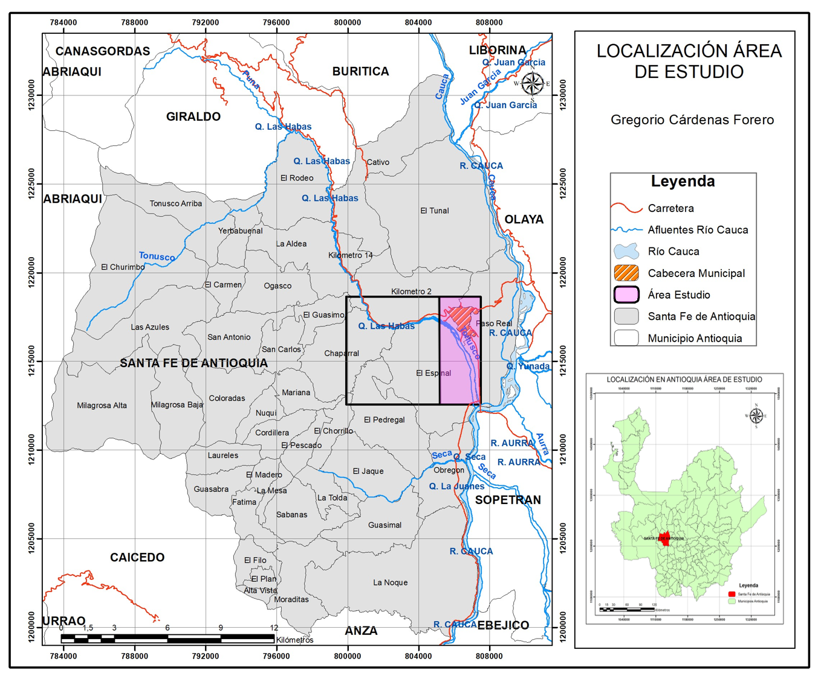
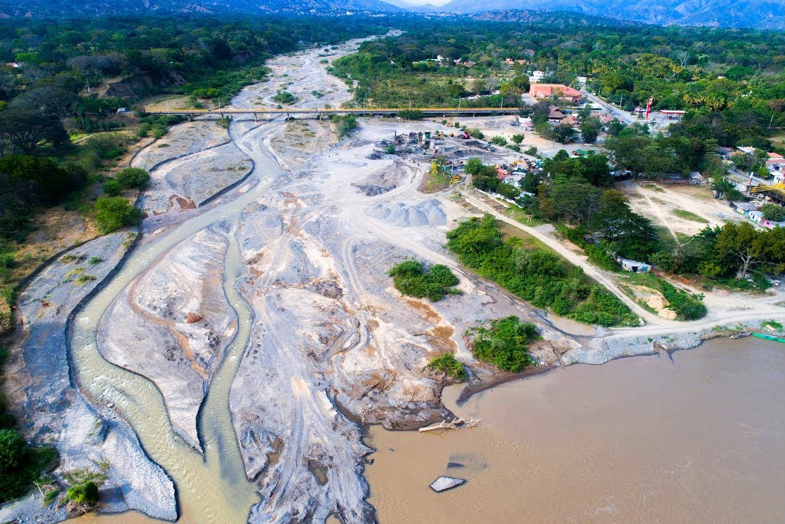
Localización
Río Tonusco. Tomado de El Colombiano. Com.
Río trenzado
Caudal medio: 8,75 m³/s.
Deposita materiales granulometricamente variados (arenas y gravas).
Hace parte de los tributarios del río Cauca.
Localización de área de estudio. Creación propia. El recuadro magenta muestra el área de estudio, que hace parte de la plancha 130IIB3 que está representada por el recuadro negro.
Notes:
Hablar también sobre la dinámica del río Tonusco.

Slide 9
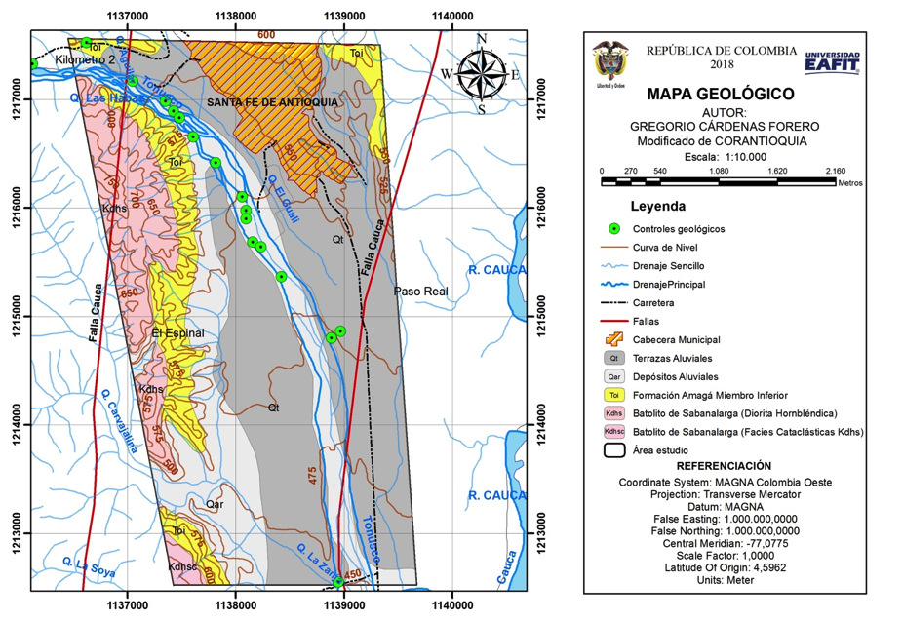
Geología
Mapa geológico del área de estudio. Creación propia.

Slide 10
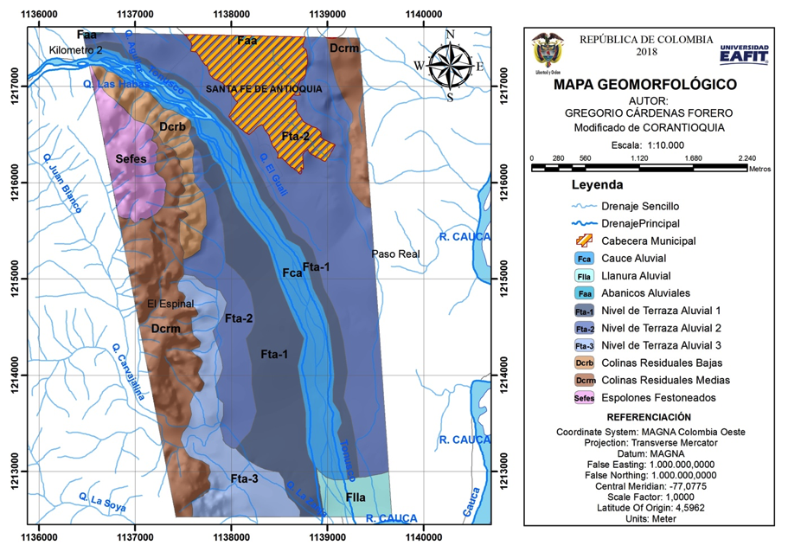
Geomorfología
Mapa geomorfológico del área de estudio. Creación propia.

Slide 11
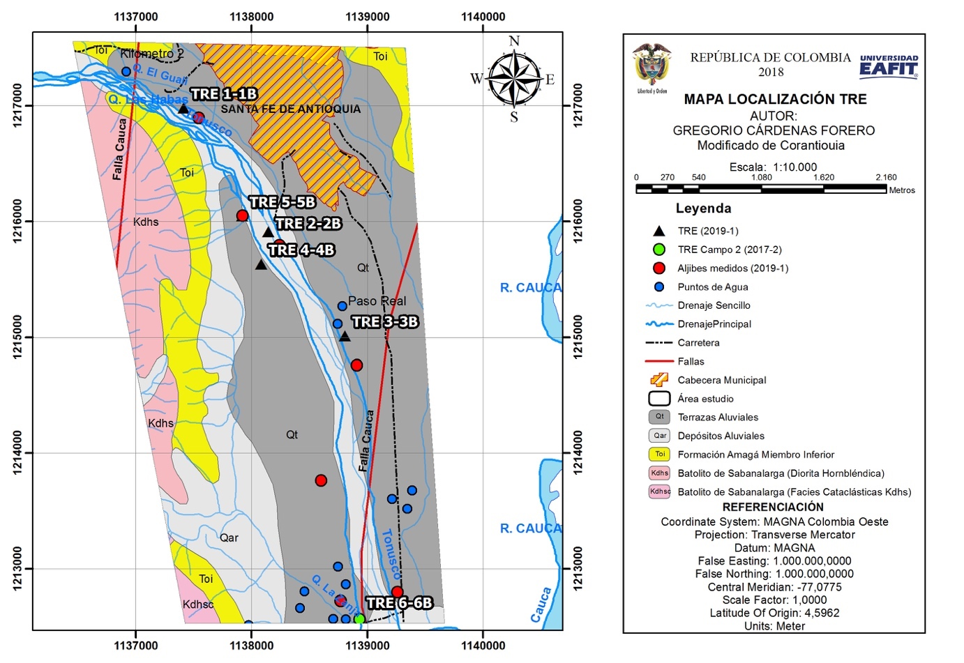
Prospección geofísica
Mapa geológico con las TRE y Puntos de Agua.

Slide 12
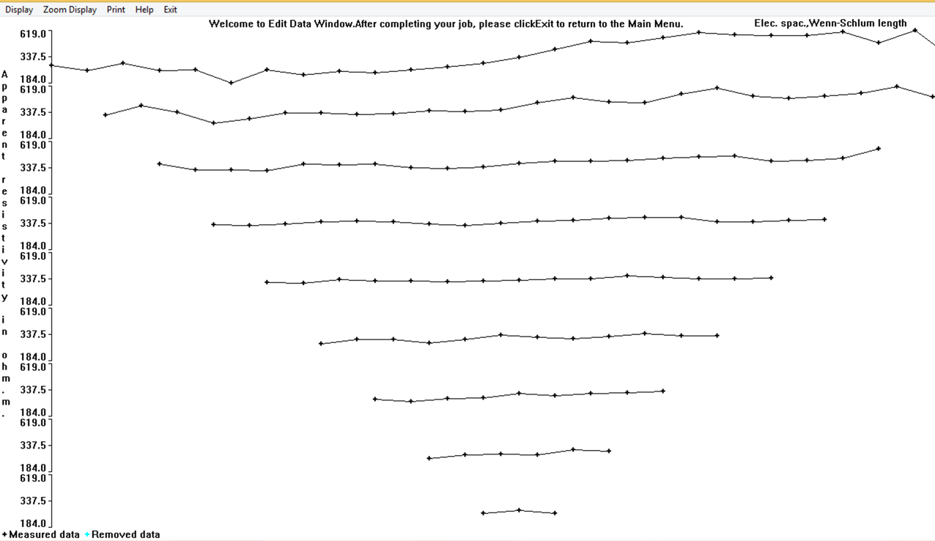
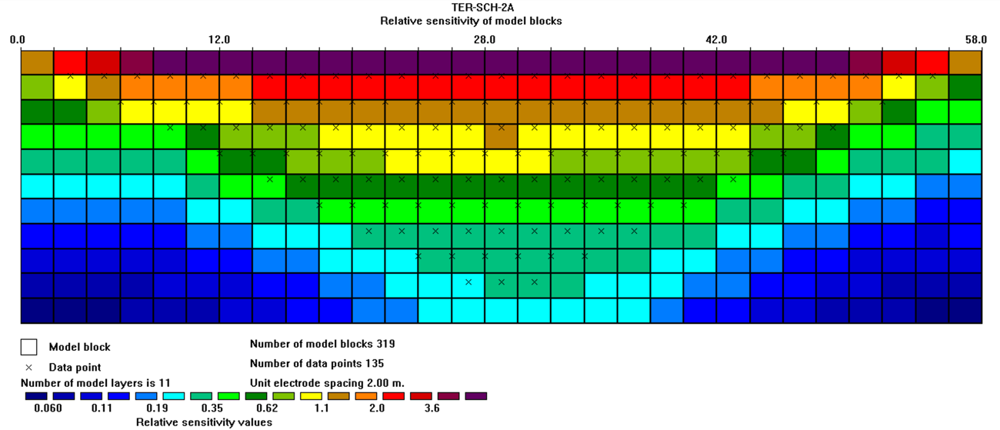

Slide 13
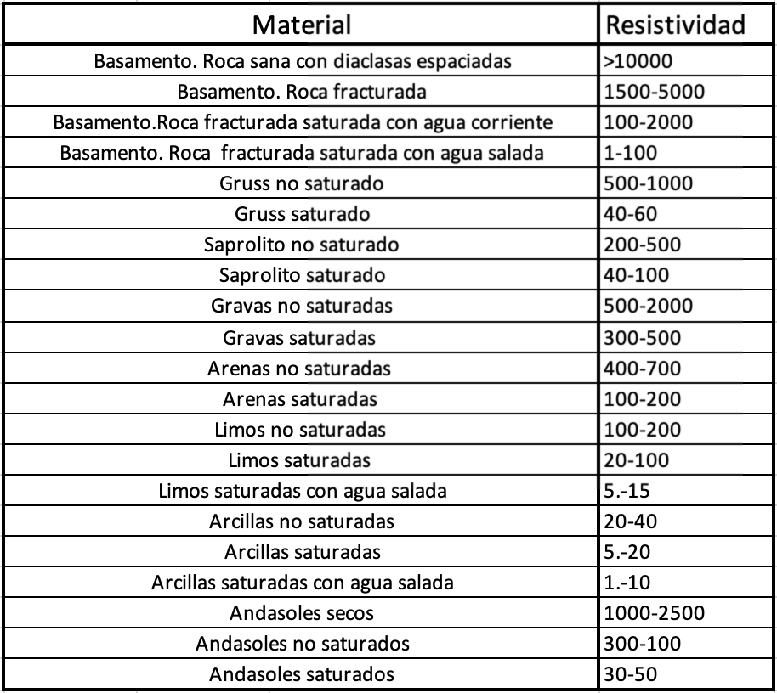
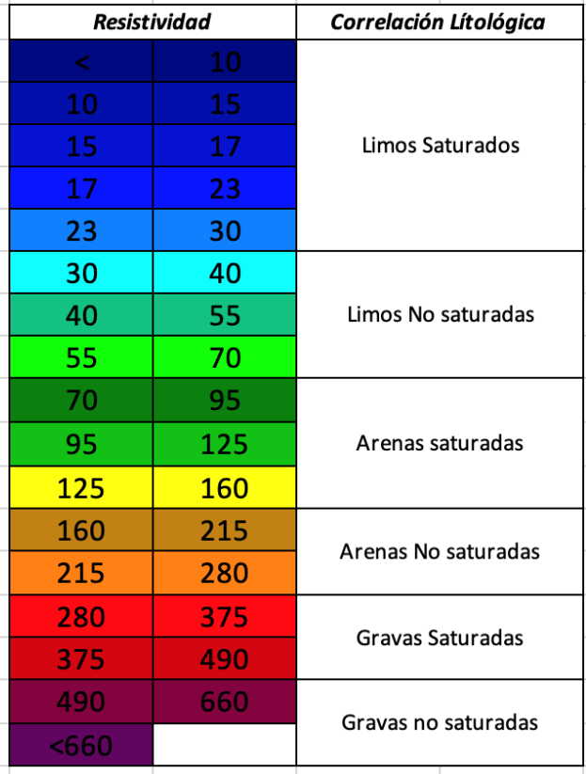
RESULTADOS Y ANÁLISIS
Sectores litológicos. Creación propia
Valores típicos de resistividad (en ohm.m). Tomado de UNAL (2000).

Slide 14
TRE 2-2B
Terraza con gradación intercalada entre gravas/bloques y arenas conglomeráticas.
Variaciones superficiales en el material del terreno.
Relacionada con: TRE 1-1B

Slide 15
TRE 3-3B
Terraza con gradación caótica.
En contacto directo con la llanura de inundación del río.
Llanura de inundación con alta vegetación.

Slide 16
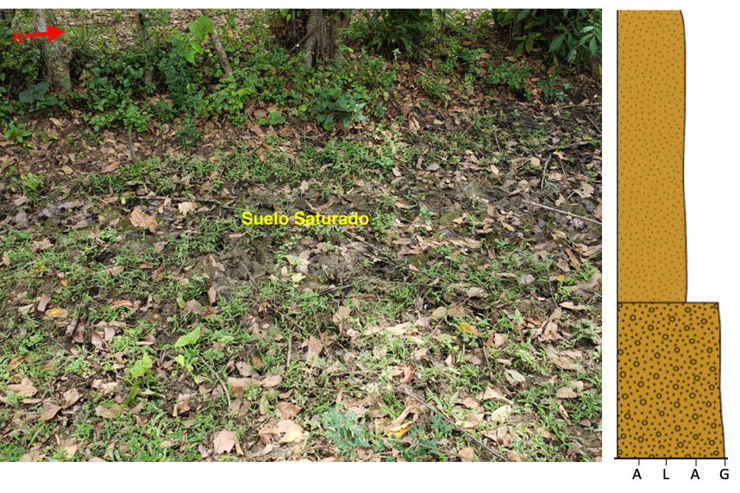
TRE 5-5B
Terraza saturada en superficie.
En contacto directo con las aguas del río.
Relacionada con: TRE 4-4B

Slide 17
TRE 6-6B
Terraza con gradación caótica entre gravas y arenas. Se presenta saurada.
Sobre llanura de inundación del río Tonusco.

Slide 18
TRE 6-6B
Perfil con alta varición resistiva. Gran profundidad de investigación, con lo que se identificaron dos sectores.
Perfil que alcanzó baja profunidad de investigación. Identificación de variaciones resistivas para un mismo material (arena).

Slide 19
Mapa de modelos de inversión final (perfiles geoeléctricos) interpretados en las diferentes zonas enmarcadas dentro del área de interés. Creación propia.

Slide 20
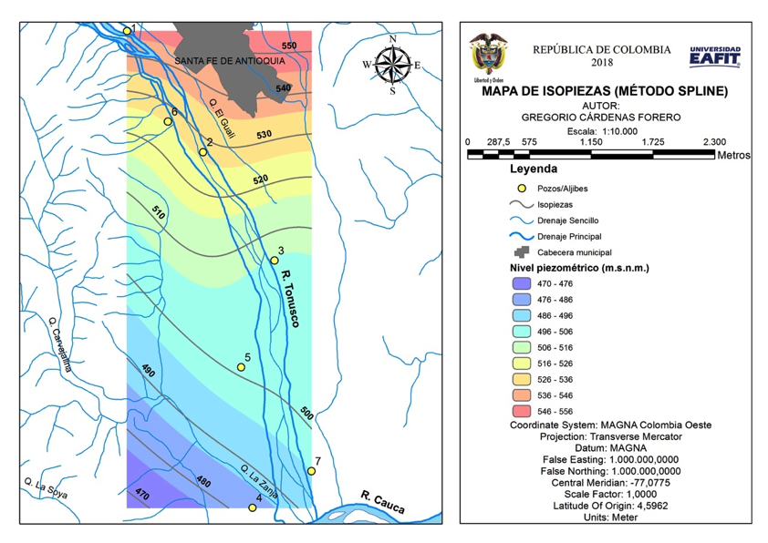
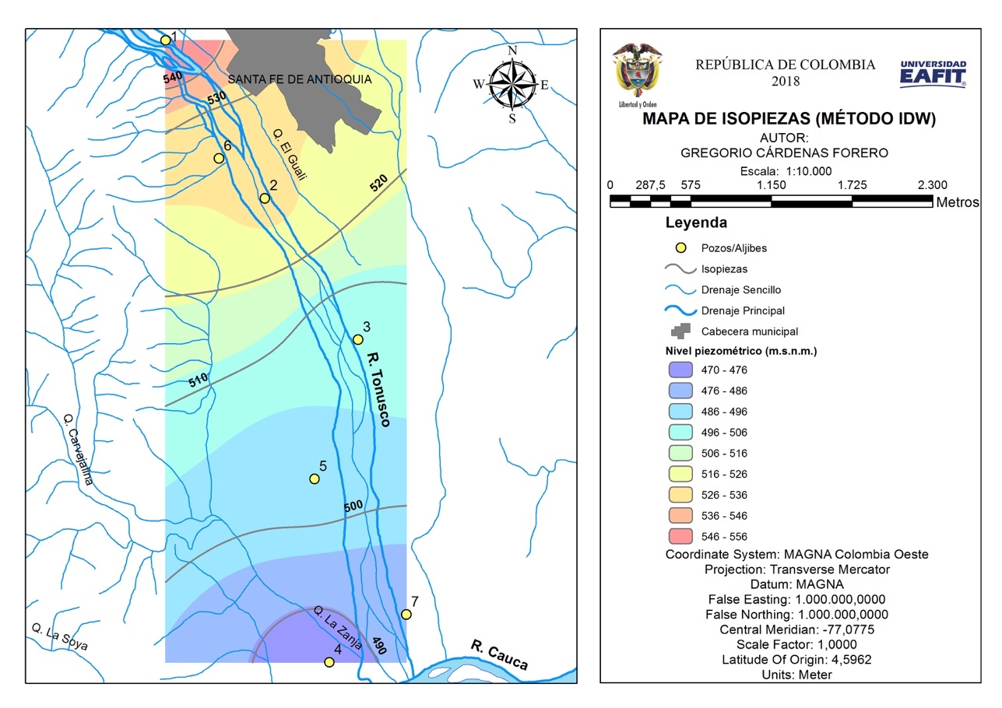
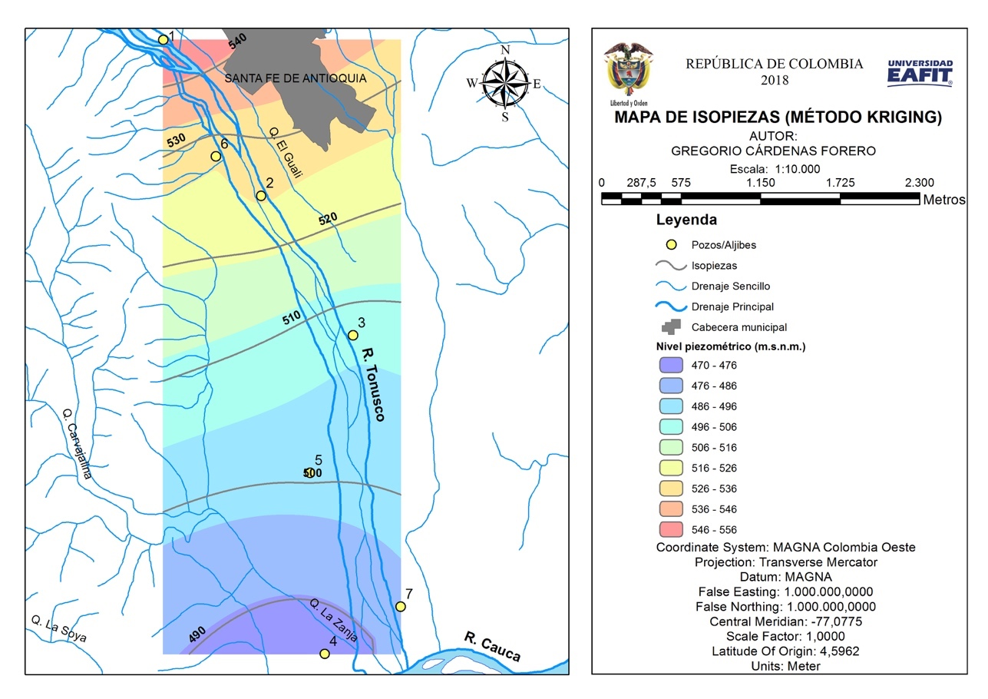
Spline
IDW
Kriging
Mapas de isopiezas para la zona de estudio. Creación propia.
Notes:
¿Será necesario exhibir los otros mapas para comparar entre los distintos métodos?

Slide 21
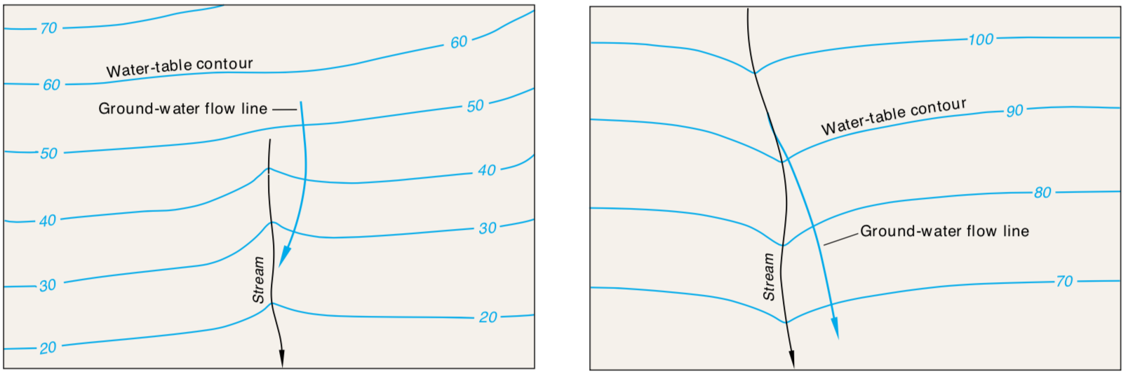
Discusión
Río Cauca
Río Cauca
IDW
Flujo ganador
Flujo perdedor
Tomado de Winter et al., (1998).
Notes:
SE PUEDE HACER A MODO DE FLUJOGRAMA.

Slide 22
Conclusiones | Recomendaciones
La hipótesis no se probó,...
1. Metodología de adquisición de datos | Realizar mediciones teniendo en cuenta la temporalidad y haciendo uso de una TRE 4D.
2. Longitud del trampo para determinar variaciones granulométricas. | Cubrir un tramo de río que inicie más aguas arriba del utlizado en este estudio
3. Mapas de isopiezas con siete puntos y una sola medición | Mayor cantidad de puntos teniendo en cuenta temporalidad – menor incertidumbre
...pero el objetivo general sí se cumplió
Notes:
SE PUEDE HACER A MODO DE FLUJOGRAMA.

Slide 23
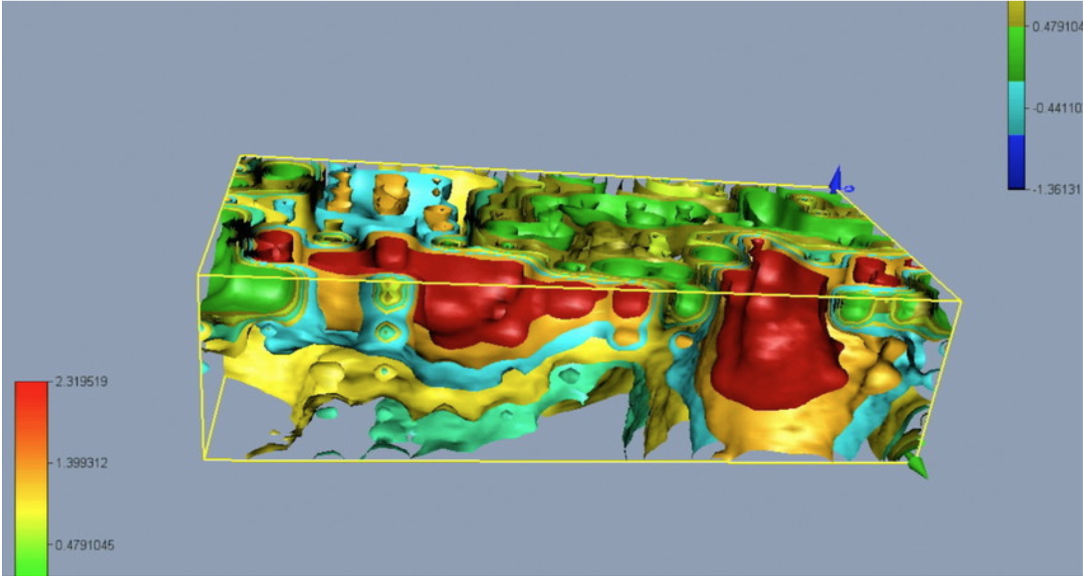
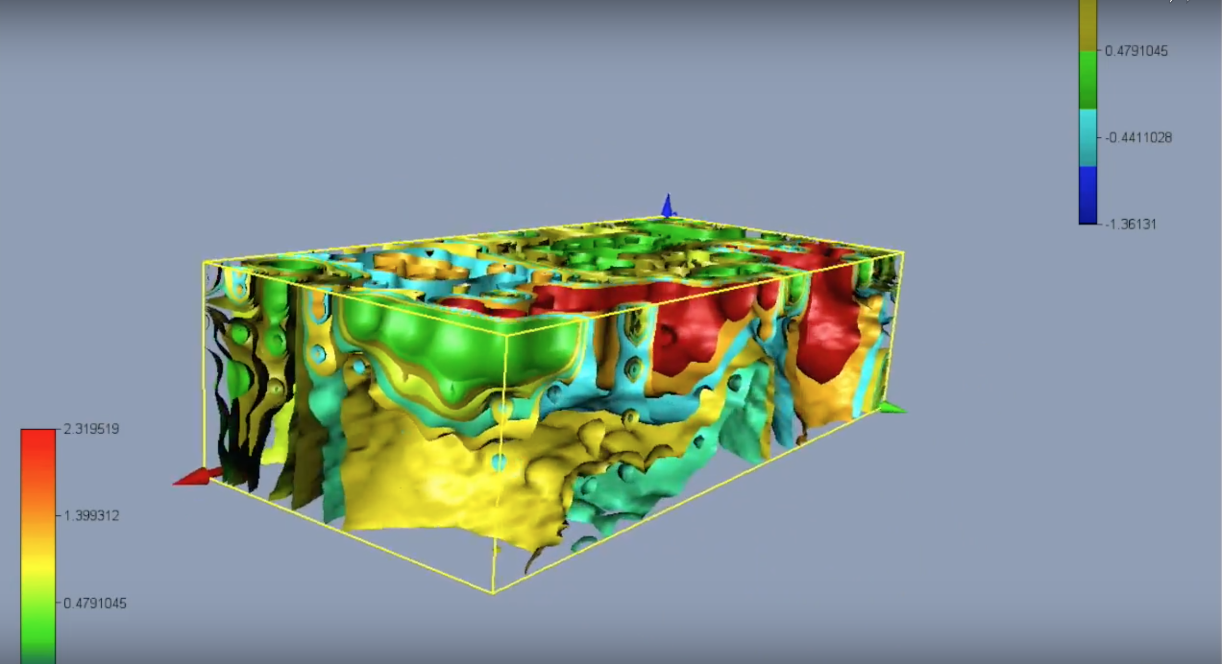
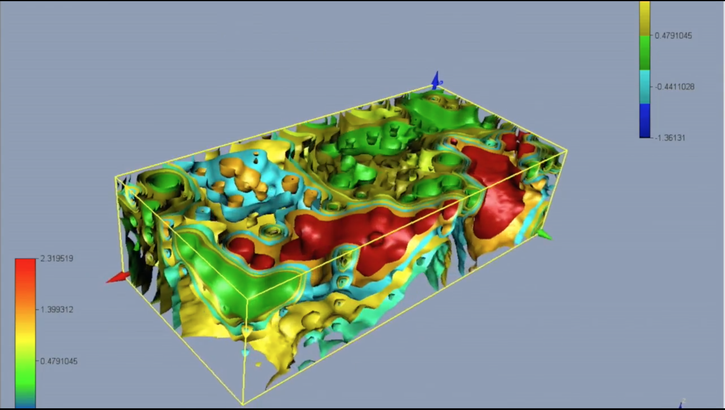
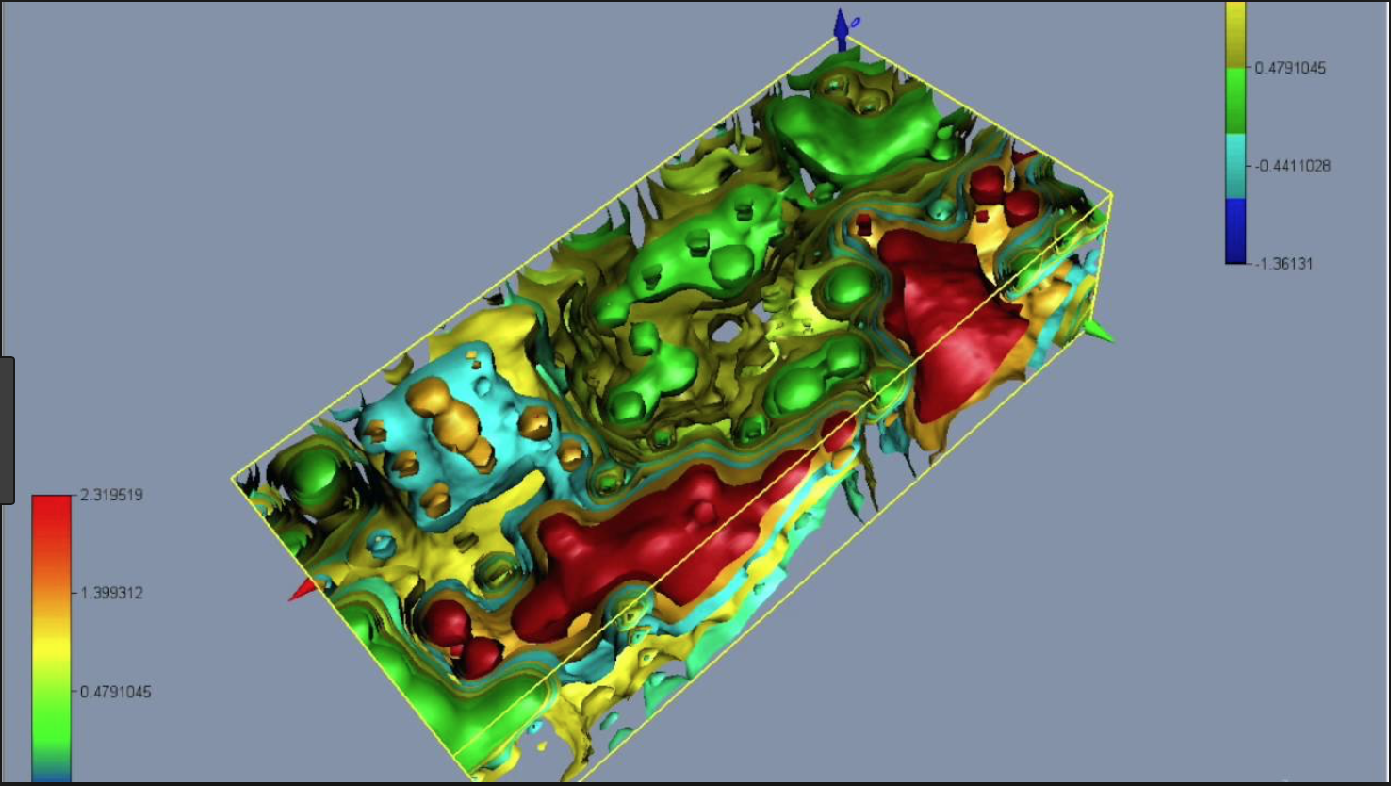
TRE 4D
Tomografía Eléctrica Resistiva 4D. Tomado de SUBGEO, (2019).

Slide 24
Gracias

